Slide 1
মফিজ উদ্দিন খান উচ্চ বিদ্যালয় অনলাইন পাঠদান কার্যক্রমে আজকের ট্রুপ মিটিং এ গার্ল-ইন-স্কাউট গ্রুপের সকলকে-
স্বাগতম

Slide 2
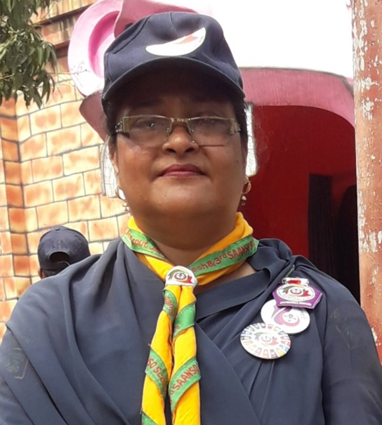
শিক্ষক পরিচিতি
মাহফুজা বেগম
সহকারি শিক্ষক
মফিজ উদ্দিন খান উচ্চ বিদ্যালয়।
ইউনিট লিডার,উড ব্যাজার গার্ল ইন স্কাউট
গ্রুপ-মফিজ উদ্দিন খান উচ্চ বিদ্যালয়।

Slide 3
শিখনফল ১। ট্রুপুমিটিং সম্পর্কে ব্যাখ্যা করতে পারবে।

Slide 4
ছবিটি কিসের প্রতীক?
স্কাউটিং
এরা কারা ?
এরা স্কাউট
(স্কাউট ছেলে ও মেয়ে )।

Slide 5
প্রশ্নঃস্কাউটিংও গার্ল গাইড বলতে কি বুঝ?
উত্তরঃস্কাউট ও গার্ল গাইড বিশ্বব্যাপী অরাজনৈতিক একটি সমাজ সেবামূলক যুব আন্দোলন । পৃথিবীর প্রায় সব দেশেই স্কাউটিং ও গার্ল গাইডের কার্যক্রম রয়েছে।

Slide 6
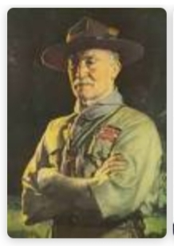
প্রশ্নঃ স্কাউটিং ও গার্ল গাইড আন্দোলনের প্রতিষ্ঠাতা কে ?
উত্তরঃ রবার্ট স্টিফেনসন স্মিথ লর্ড ব্যাডেন পাওয়েল অব গিলওয়েল। সংক্ষেপে বি পি বলা হয়।

Slide 7
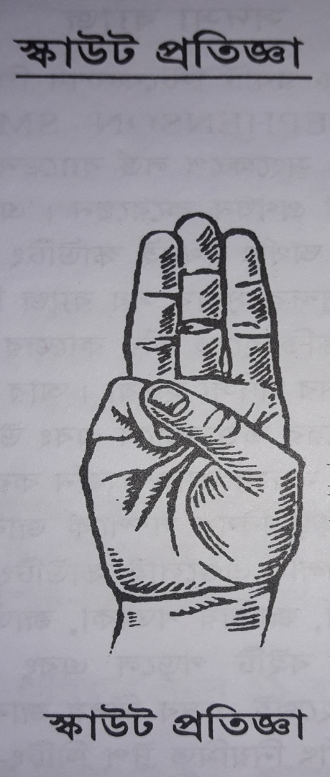
*স্কাউটিং গ্রুপ বা দলে ৩২ (বত্রিশ) জন স্কাউট বা সদস্য থাকে। প্রতিটি দলকে ০৪ (চার) টি উপদলে ভাগ করে কাজ করা হয়।
স্কাউট প্রতিজ্ঞাঃ আমি আমার আত্নমর্যাদার উপর নির্ভর করে প্রতিজ্ঞা করছি যে,
আল্লাহ ও আমার দেশের প্রতি কর্তব্য পালন করতে
সর্বদা অপরকে সাহায্য করতে
স্কাউট আইন মেনে চলতে
আমি আমার যথসাধ্য চেষ্টা করব।

Slide 8
ট্রুপ মিটিং কি?
স্কাউটিং কার্যক্রমের কেন্দ্রবিন্দু হচ্ছে ট্রুপ মিটিং। সপ্তাহের একটি নির্দিষ্ট দিনে, নির্দিষ্ট স্থানে ও নির্দিষ্ট সময়ে ট্রুপের সকল স্কাউট একত্রিত হয়ে স্কাউট
প্রোগ্রাম বাস্তবায়নের লক্ষ্যে প্রশিক্ষণসহ বিভিন্ন কার্যক্রমে অংশগ্রহণ করে। এই কার্যক্রমকে ট্রুপ
মিটিং বলে। এর কার্যকাল ৬০ থেকে ৯০ মিনিট।

Slide 9
ট্রুপ মিটিং এর প্রকারভেদঃ
ট্রুপ মিটিং
নিয়মিত ট্রুপ মিটিং
বিশেষ ট্রুপ মিটিং

Slide 10
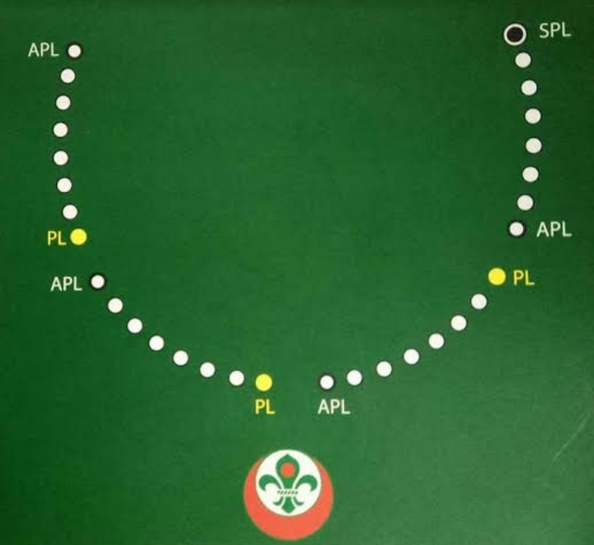
ইউনিট লিডার
সিনিয়র পেট্রোল লিডার
সহকারি পেট্রোল লিডার
পেট্রোল লিডার
স্কাউটদের উপদল ভিত্তিক অশ্বখুরাকৃতিতে পতাকা দণ্ডের সামনে দাঁড়ানোর পদ্ধতি।

Slide 11
নিয়মিত বা সাধারণ ট্রুপ মিটিং পরিচালনা পদ্ধতিঃ
স্কাউটরা উপদল ভিত্তিক অশ্বখুরাকৃতিতে পতাকা দণ্ডের সামনে
দাঁড়িয়ে থাকবে। সিনিয়র পেট্রোল লিডার উপদলসহ পতাকা
দণ্ডের বাম পার্শ্বে দাঁড়াবে। পতাকাদণ্ডের সাথে পতাকা পূর্বেই
প্রস্তুত থাকবে। স্কাউট লিডার যখন আসবেন পতাকা দণ্ড থেকে
১০ কদম দূরে থাকতেই সিনিয়র পেট্রোল লিডার এক কদম
সামনে এসে দলকে কমাণ্ড দেবে “সোজা হও” সকলে সোজা
হবে।সিনিয়র পেট্রোল লিডার স্কাউট লিডারের দিকে ঘুরে তাঁকে
সালাম দেবে।স্কাউট লিডার সালামের উত্তর দেবেন। সালাম
বিনিময় শেষে স্কাউট লিডার পতাকা দণ্ডের এক কদম পিছনে
এসে দাঁড়াবেন।

Slide 12
সিনিয়র পেট্রোল লিডার কমাণ্ড দেবে। “আরামে দাঁড়াও” সকলে আরামে দাঁড়াবে। সিনিয়র পেট্রোল লিডার কমাণ্ড দেবে “পতাকা উত্তোলন”। স্কাউট লিডার পতাকার রশি খোলার সাথে সাথে,সিনিয়র পেট্রোল লিডার কমাণ্ড দেবে “সোজা হও”। স্কাউট লিডার আস্তে আস্তে পতাকা ওঠাবেন, পতাকা দণ্ডের শীর্ষে ওঠার সাথে সাথে সিনিয়র পেট্রোল লিডার কমাণ্ড দেবে, “পতাকাকে সালাম কর”।সকলে সালাম করবে। স্কাউট লিডার পতাকার রশি বাঁধার পরে পতাকাকে সালাম জানাবেন। স্কাউট লিডারের সালাম জানানোর পর সিনিয়র পাট্রোল লিডার কমাণ্ড দেবে “হাত নামাও”। সকলে হাত নামাবে। সিনিয়র পেট্রোল লিডার কমাণ্ড দেবে “আরামে দাঁড়াও”।তারপর সিনিয়র পেট্রোল লিডার তার উপদলে নিজ জায়গায় ফিরে যাবে। পরবর্তী সব কমাণ্ড স্কাউট লিডার দেবেন। যেমন-প্রার্থনা সংগীত, পরিদর্শন ও চাঁদা আদায়, রিপোর্ট পেশ ইত্যাদি।

Slide 13
একটি ট্রুপ মিটিংয়ের নমুনা কর্মসূচিঃ
কাজ | দায়িত্ব | সময়
উপস্থিতি | সকলে | ১মিনিট
পতাকা উত্তোলন | স্কাউট লিডার | ২ মিনিট
প্রার্থনা সংগীত | স্কাউট | ৩ মিনিট
পরিদির্শন,চাঁদা আদায় ও রিপোর্টিং | উপদল নেতাগণ | ৫ মিমিট
ঘোষণা | স্কাউট লিডার | ৩ মিনিট
পুরাতন পাঠের অনুশীলনঃ | উপদল নেতাগণ | ১০ মিনিট
গান/নাচ/অভিনয়/গল্প | উপদল নেতা | ৫ মিনিট
নতুন পাঠঃ | উপদল নেতাগণ | ২০ মিনিট
পতাকার কাছে সমবেত হওয়া | সকলে | ২ মিনিট
খেলা | স্কাউট লিডার | ৪ মিনিট
ব্যাক্তিগত পরিচ্ছন্নতা | সকলে | ২ মিনিট

Slide 14
ঘোষণা ও নিরব প্রার্থনা | স্কাউট লিডার | ২ মিনিট
পতাকা নামানো ও ছুটি | স্কাউট লিডার | ১ মিনিট
 | মোট সময়= | ৬০ মিনিট
[ বিঃদ্রঃ ট্রুপ মিটিংয়ে ৯০ মিনিটের কর্মসূচিও হতে পারে। ]

Slide 15
সবাইকে ধন্যবাদ

